Slide 1
信贷业务的智能获客系统
度小满金融 信贷产品营销部 费浩峻

Slide 2
目录
00
01
渠道
02
效率
03
数据理解
04
度小满智能获客系统

Slide 3
渠道-从运筹帷幄到决战千里
01
渠道
直接触达
短信 | 电呼
cpm/ocpm 竞价广告
关键词检索 |  | 信息流 |  |  | 视频类
凤巢 | 神马 | 手机百度 | 广点通 | 头条 | 抖音 | 快手
流量合作（cpa/分成）
商城流量 | APP流量
线下渠道
客群规模有限
客群规模无限
接入成本：低
接入成本：高
可操作性：高
可操作性：低

Slide 4
渠道-从感官到数据驱动的选择
01
感官认知
分析认知
模型认知
产品定位
画像分析
人群DNA
优质白领
车主
人口属性
信贷属性
商旅
投资理财
兴趣属性
资产属性
垂类APP
垂类APP+广告定向
众多渠道
脉脉、汽车之家、携程等等垂类APP
脉脉、汽车之家、携程等等垂类APP
广告平台定向
通过lookalike 技术 以及渠道采样数据
实现人群定向和渠道相似性计算

Slide 5
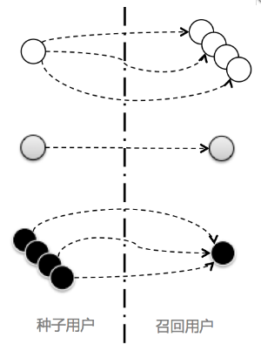
基于人群DNA的lookalike
01
万维特征
聚类的噪音处理
embedding
画像
百维空间
三维示例
性别、年龄、职业、
行业、学历、兴趣、等等
行为
各个App浏览使用行为

Slide 6
效率-流量价值的深度量化
02
智能引擎
响应模型
预授信模型
被动触达方式
申请cpa
授信cpa
用信cpa
广告竞价
授信低质过滤
用信低质过滤
额度低质过滤
ecpm=ctr*cvr*预期成本
额度预估模型
价格预估模型
用信预估模型
利润预估模型
主动触达方式
不同场景，配置智能引擎输出不同结果
预估授信成本=1/（预估申请相应率*预估授信通过率）*触达成本
授信成本
择优而取
多模型比单模型模型可以获取更多的信息
模型叠加太多，单客效率提升的同时，
会带来全局效率的降低

Slide 7
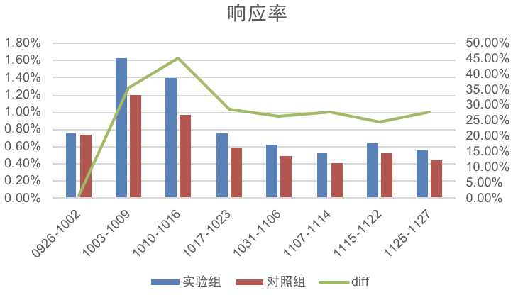
效率-实验平台快速找到正确的方向
02
Test & learn
采样
小流量投放
转化数据
样本按时效性加权
最新模型
小流量投放
转化数据
效果稳定提升
模型更新
线上模型
大流量投放
转化数据
严格的AB test对比机制
避免产品调整以及市场波动带来的影响，数据说话排除主观臆测

Slide 8
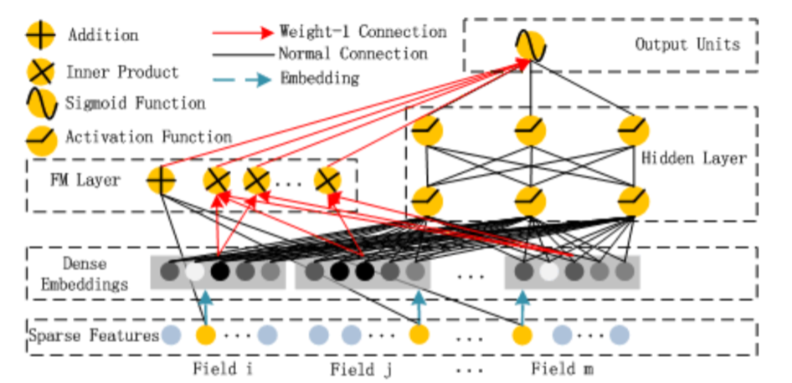
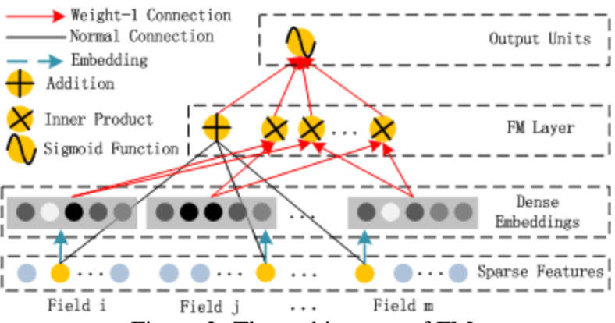
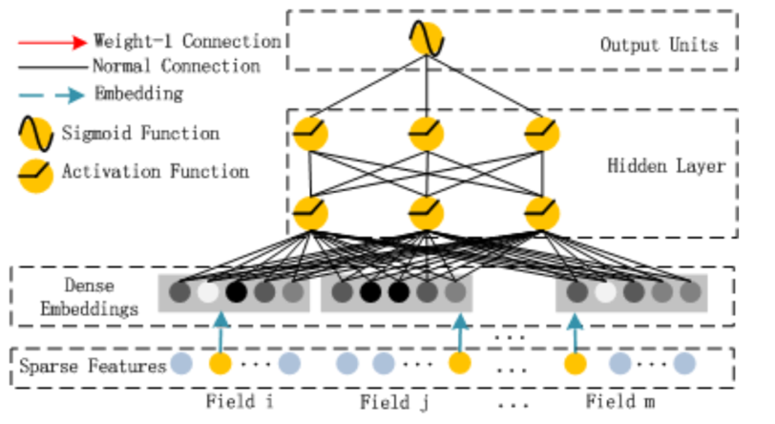
数据理解-deepFM加强对特征的理解
03
FM Component
Deep Component
FM layer : y = w0 +WX + XVVX

Slide 9
数据理解-全生命周期数据构造加强对样本理解
03
Feed流广告展示
短信触达
抖音广告展示
下载app
搜索广告展示
电话外呼
爱奇艺会员入口展示
用户申请
构造全链路的转换数据是做好转换归因的第一步
尽量避免使用受影响太大的样本
找到关键的动作
营销行为复杂，最后一次行为无法归因到转换动机

Slide 10
度小满智能获客平台
04
渠道
主动渠道 |  | 内部资源位
短信 | 电呼 | 手机百度 | 百度地图 | 贴吧 | 网盘 | 爱奇艺等
广告
凤巢 | 神马 | 手百feed | 广点通 | 头条 | 抖音 | 快手等
合作渠道
华为 | 三星 | 汽车之家 | Oppo | 美图 | 车轮 | 果壳儿
功能
多目标客群识别 | 千人千面创意 | 快速迭代反馈
系统
智能引擎
创意引擎
广告投放平台
内容辅写平台
实验平台
模型
响应模型 | 授信预估 | 机构适配 | 额度预估 | 用信预估 | 文本创意 | 图片创意 | 投放时间预估 | 投放频度预估 | Ctr、cvr | 出价模型 | 营销反欺诈 | 意图识别 | 文章质量度 | 热门文章 | 阅读量预估 | 文章辅助撰写 | 舆情监控
xgboost/DeepFM/stacking |  |  |  |  | GAN |  | 在线学习/强化学习 |  |  |  | 语意理解/主题模型/nlp
技术
百度数据
广告数据
生态数据
数据
大数据画像 | 浏览数据
使用行为 | 贴吧等
+
流量曝光点击 | 定向兴趣画像
内容计划创意 | 媒体/APP
+
度小满内部APP数据 | 康波财经自由媒体数据
生态app数据 | 其他生态合作数据

Slide 11


Thanks
2019.08.03

